Slide 1
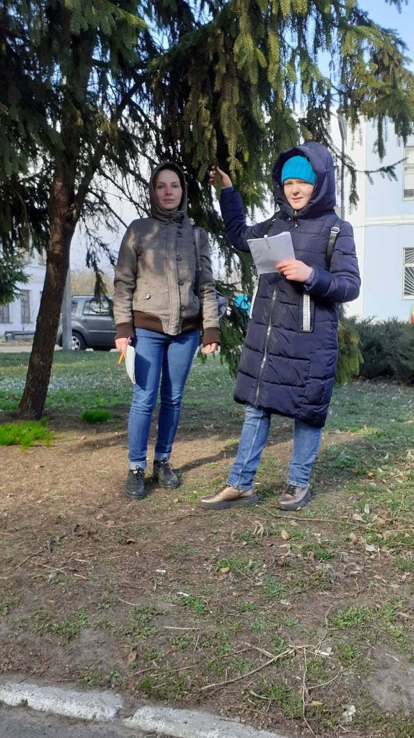
Екологічна оцінка атмосферного повітря вздовж центральної автодороги міста Конотоп з використанням ялини звичайної (Picea abies L.), або європейської (Picea excelsa Link.)
Роботу виконала:
Оболоник Олександра Валентинівна
учениця 9-А класу
Конотопської ЗОШ І-ІІІ ст. №10
Науковий керівник:
Дорошенко Юлія Анатоліївна,
асистент вчителя
Конотопська ЗОШ І-ІІІ ст. №10

Slide 2
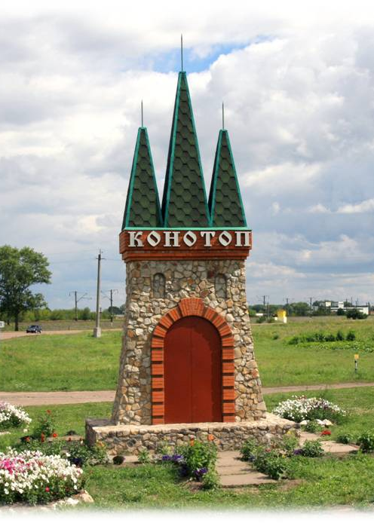
Актуальність теми
Досліджувана ділянка автомобільної дороги проходить через центр міста Конотоп, характеризується великим навантаженням, оскільки є зв'язною ланкою з іншими напрямками руху по населеному пункту. Відповідно, можна припустити, що атмосферне повітря над цією ділянкою зазнає значного газопилового забруднення. Водночас центр міста популярний серед місцевого населення, тому необхідно здійснити перевірку рівня забруднення атмосфери в даному районі для визначення потенційної небезпеки для людей.

Slide 3
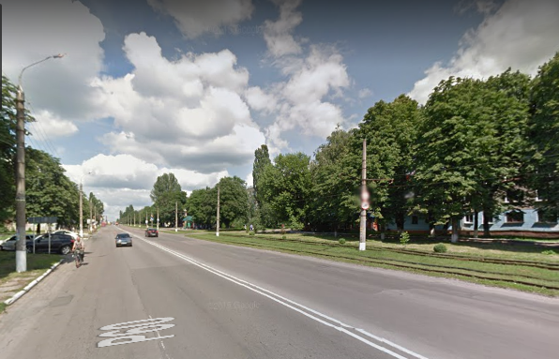
Мета роботи:
використовуючи ялину звичайну як біоіндикатор, здійснити перевірку атмосферного повітря вздовж автомобільної дороги міста Конотоп.
Об'єкт: забруднення атмосферного повітря вздовж найбільш активної ділянки централь-
ної автодороги м. Конотоп.
Предмет: стан крони
та хвої дерев ялини
звичайної як біоіндикатора
забруднення атмосфери.
Гіпотеза: ялина звичайна є біоіндикатором полютантів у атмосфері.
Методи: польовий, візуальний, кількісної оцінки, математичний, картографічний.

Slide 4
Завдання:
1
опрацювати літературні та Інтернет джерела з даної теми;
2
оволодіти практичними навиками з використання методик для визначення стану крони та хвої дерев ялини звичайної;
3
обрати контрольні точки для дослідження;
4
5
дослідити стан насаджень ялини звичайної вздовж центральної автодороги міста Конотоп
визначити рівень забруднення атмосферного повітря міста в даній ділянці, використовуючи в якості біоіндикатора ялину звичайну.

Slide 5
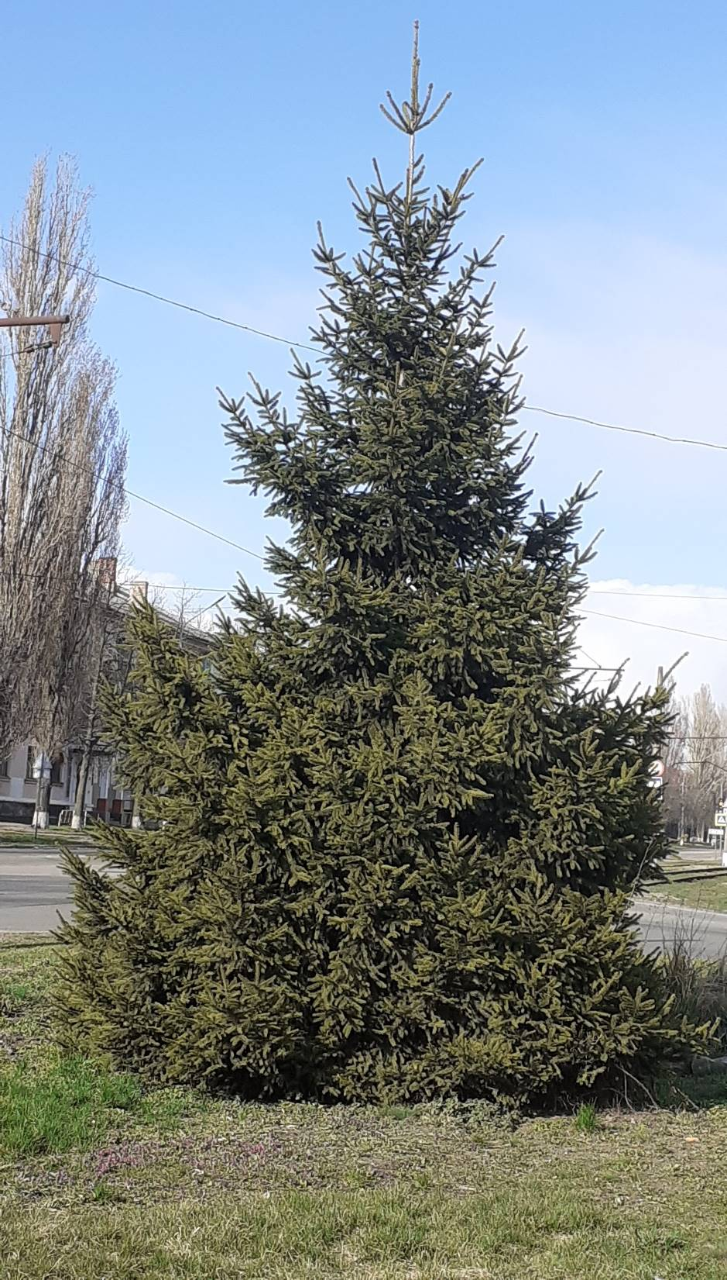
Ялина звичайна (Picea abies L.), або європейська (Picea excelsa Link.)
Найпоширеніше в Європі хвойне дерево висотою до 30-50 м і шириною 6-8 м. Має густу, пірамідальну крону. Гілки – горизонтальні або пониклі, низько опускаються по стовбуру. Довгоживуча, може жити до 200-600 років.
Хвоя голчаста, 1-3 см завдовжки, чотиригранна, темно-зелена, зберігається на гілках 6-12 років.
Широко використовується в ландшафтному дизайні та озелененні, часто зустрічається в живоплотах від автомобільних доріг і залізниць.
Чутлива до диму, газу, промислових викидів.

Slide 6
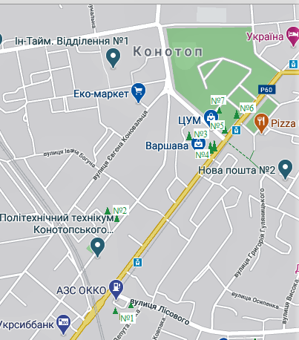
Досліджена ділянка
№1 Біля АЗС «ОККО»
№2 Адміністративний корпус КІСУМДУ
№3 Двір багатоповерхівки
№4 Автопарковка «ЦУМ»
№5 На перехресті, біля світлофора
№6 Біля зупинки маршрутних таксі
№7 У центральному парку культури і відпочинку «Юність»
Досліджена відстань 1,2 км

Slide 7
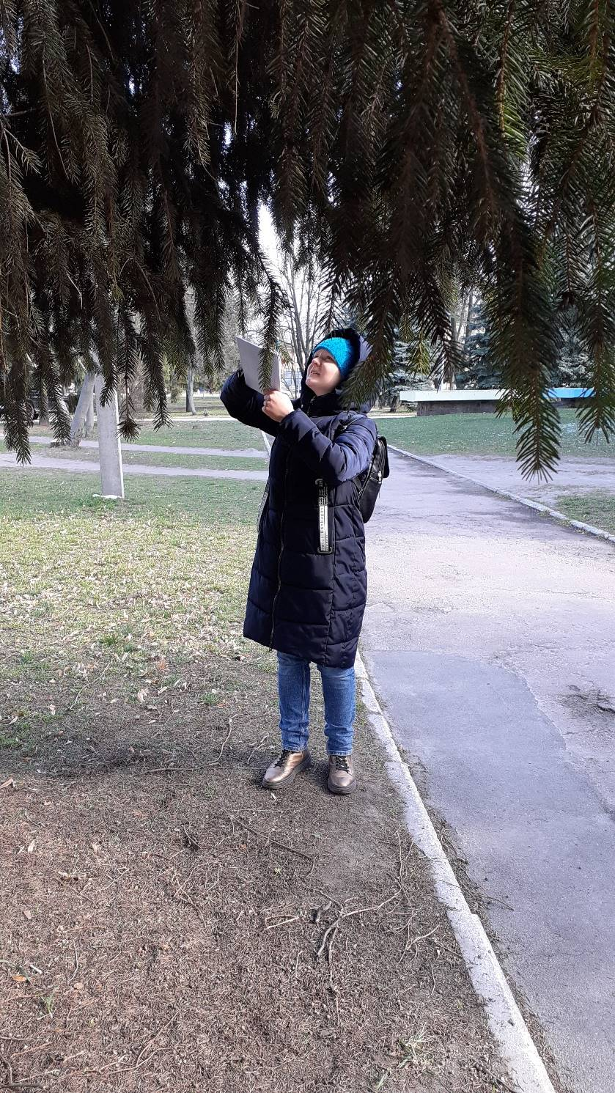
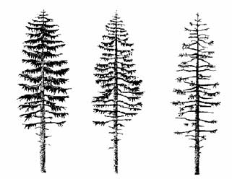
Визначення стану крони
Оцінка стану крони:
Дерева з густою, зеленою кроною, відмічається відмирання гілок у нижній частині крони.
Дерева з ажурною кроною, сухі гілки в середній і верхній частинах крони.
Дерева із сильно прорідженою кроною, або з невеликою кількістю живих гілок.

Slide 8
Визначення середньої довжини хвоїнок
Було виміряно по 50 голок із кожної дослідної точки, шляхом математичних розрахунків знайдено середнє значення довжини хвоїнок.

Slide 9
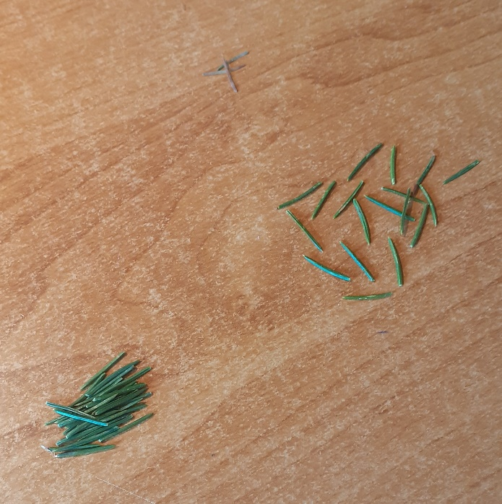
Визначення ступеня пошкодження голок
Методика М. Андрєєва
Шкала оцінки пошкодження воскового покриття:
1. Хвоїнки не мають плям (0-4 голок).
2. Хвоїнки мають малочисельні плями (5-9 голок);
3. На хвої велика кількість плям (10-20 голок).
Шкала оцінки висихання
1. Сухі ділянки відсутні.
2. Кінчики всохли на 2-5 мм.
3. Усохла третина хвоїнки.
4. Усохла більша частина хвоїнки, або вся вона – жовта.

Slide 10
Результати проведеного дослідження
№ к.т. | Кількість досліджених дерев | Кількість досліджених хвоїнок | Стан крони(клас) | Середня довжина хвоїнок | Кількість непошкодженої хвої | Кількість хвої з плямами | Кількість хвої з усиханням
1 (28-34м) | 2 | 50 | 2 | 1,9 | 14 | 35 | 1
2 (12-17 м) | 2 | 50 | 2 | 2,0 | 19 | 31 | 0
3 (27) | 1 | 50 | 1 | 1,4 | 20 | 30 | 0
4 (13-14 м) | 2 | 50 | 3 | 1,9 | 0 | 48 | 2
5 (8 м) | 1 | 50 | 3 | 1,4 | 15 | 34 | 1
6 (7 м) | 1 | 50 | 2 | 1,8 | 0 | 49 | 1
7 (84 м) | 1 | 50 | 1 | 2,3 | 43 | 7 | 0

Slide 11
Стан крони дерев ялини звичайної

Slide 12
Середня довжина хвої ялини звичайної вздовж центральної автодороги міста Конотоп

Slide 13
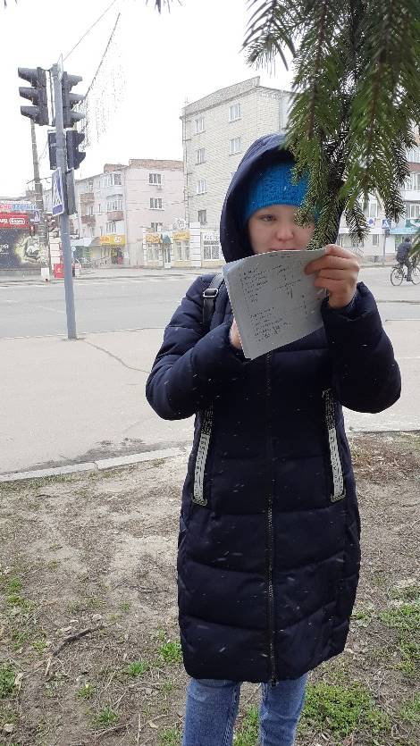
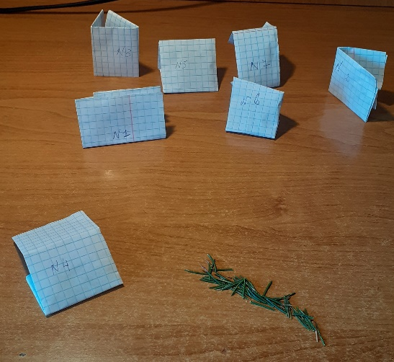
Ступінь пошкодження воскового покриття та усихання хвої

Slide 14
Висновок
У ході досліду здійснено перевірку стану атмосферного повітря вздовж найбільш завантаженої ділянки центральної автодороги м. Конотоп методом дендроіндикації, з використанням ялини звичайної, або європейської.
З'ясовано, що практично всі досліджені дерева зазнали негативної дії від вихлопних газів, особливо забрудненими є ділянки в місцях масової зупинки автомобілів (автозаправні станції, перехрестя біля світлофорів, зупинки маршрутних таксі).
Основними забруднювачами повітря є O₃ (озон), SO₂ (двооксид сірки), джерелом виникнення яких є вихлопні гази автотранспорту. Над більшою частиною дослідженої ділянки повітря відносно чисте, але має негативну тенденцію до забруднення.
Для зниження забруднення атмосфери в м. Конотоп потрібно розширювати мережу маршрутів електротранспорту (трамваїв), водіям використовувати якісне паливо, а також стежити за технічним станом автотранспорту.

Slide 15
Список використаних джерел
1. Вальтер Г.А. «Біоіндикація та біотестування навколишнього середовища»: конспект лекцій, 2015 р., 145 с.
2. Види ялин, і її садові форми опис фото https://landshaft.org.ua/khvoyni-dereva-ta-kushchi/yalyna-picea.
3. Исследовательская работа «Экологический мониторинг атмосферного воздуха экосистемы парка г. Шебекино методом биоиндикации» https://infourok.ru/issledovatelskaya-rabota-ekologicheskiy-monitoring-atmosphernogo-vozduha-ekosistemi-parka-gshebekino-metodom-bioindikacii-549952.html/
4. Шишлак Г.В. «Визначення стану навколишнього середовища за допомогою біоіндикаторів», 2018 р.

